Slide 2
С днём 8 Марта! С праздником весенним! Льётся пусть повсюду Звонкое веселье!
Пусть сияет солнце! Пусть уйдут морозы! Пусть прогонит зиму Веточка мимозы!

Slide 3
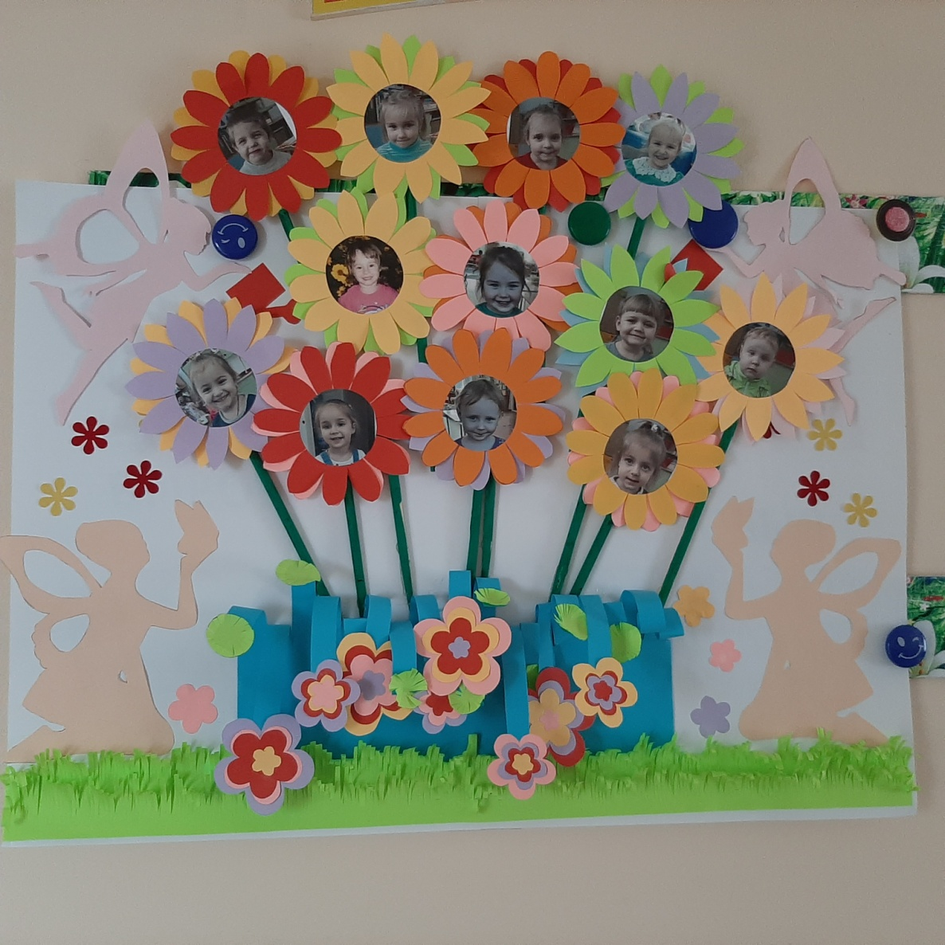
Стенгазеты и плакаты на 8 Марта своими руками — традиционные варианты поздравлений для девочек, мам и бабушек в детских садах и школах. Но не только дети готовят поздравления в таком формате для дорогих женщин. Далее вы узнаете, как сделать оригинальный плакат на 8 Марта, какой материал использовать для этой цели, а также что на нем написать, дабы порадовать женщин всех возрастов в их праздник.

Slide 4
Необходимые материалы для изготовления стенгазеты:

Slide 5
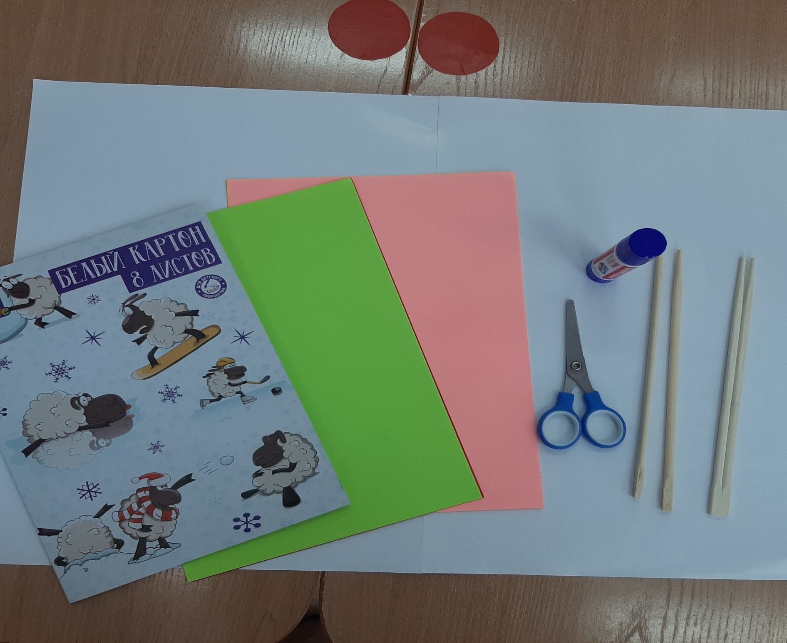
*

Slide 6
Обводим на цветной бумаге по шаблону цветок, на одного ребенка необходимо 2 цветка разного цвета, вырезаем.

Slide 7
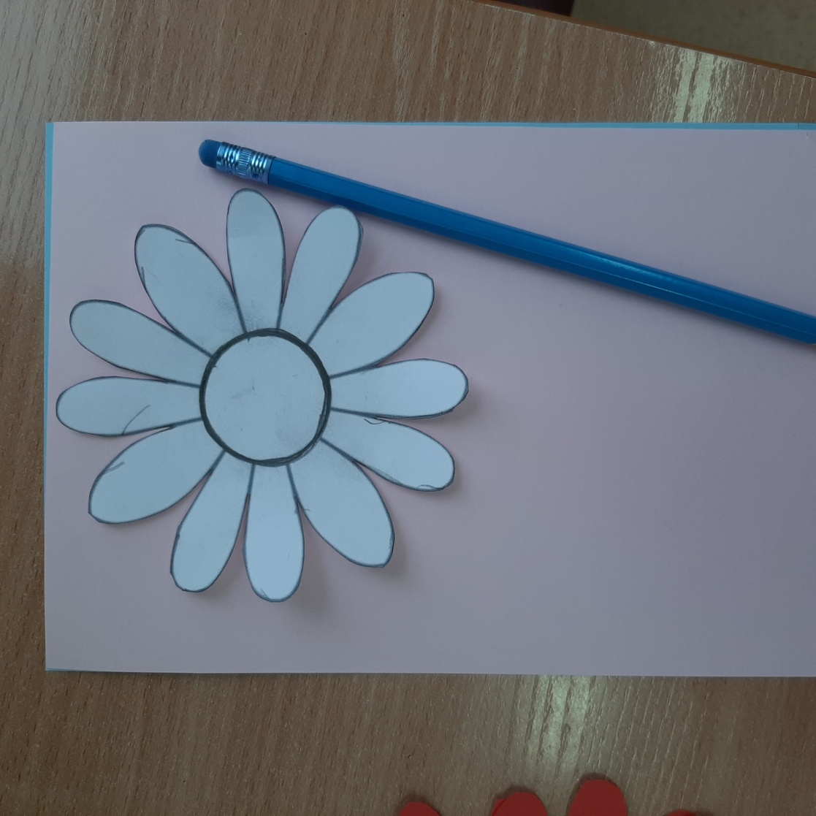
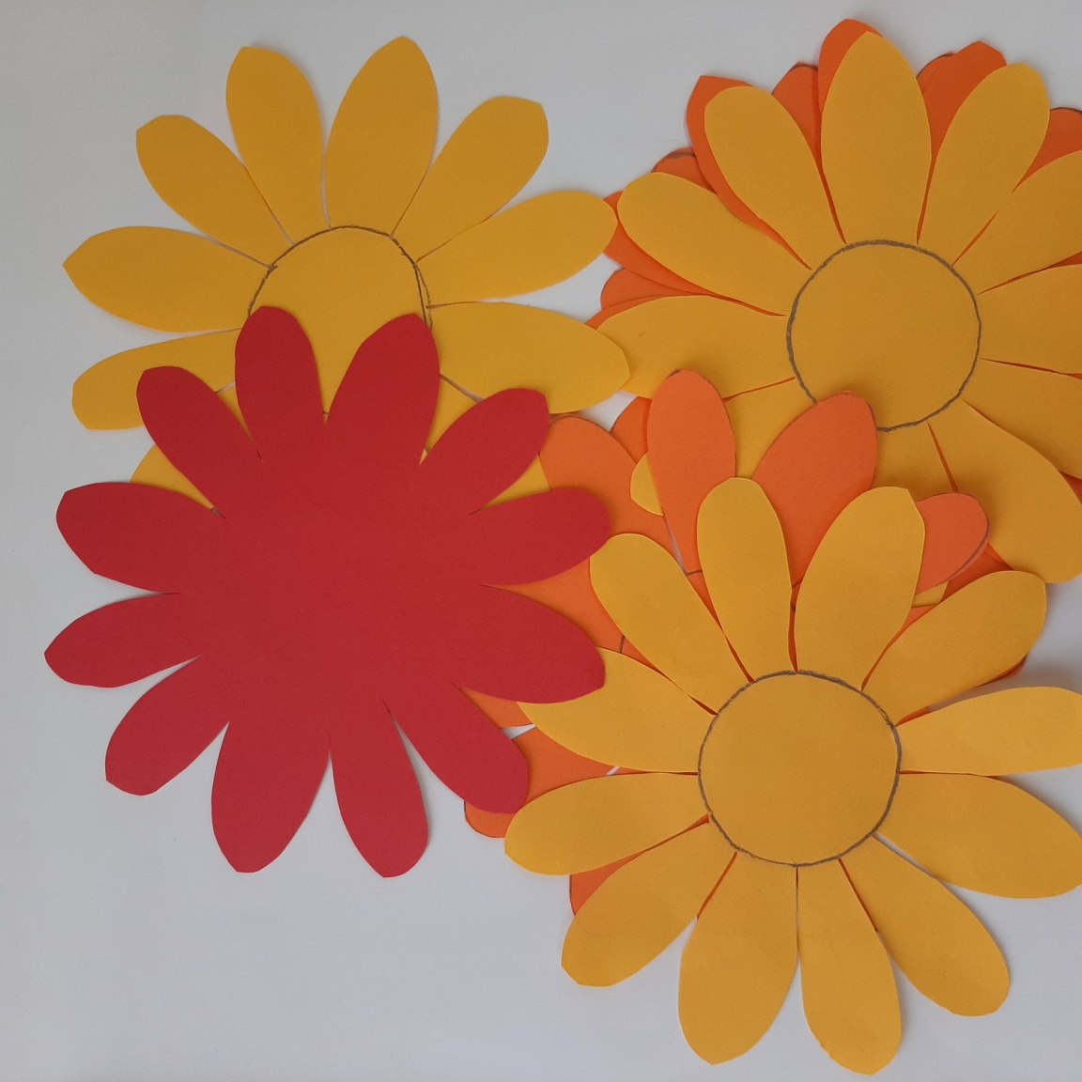

Slide 8
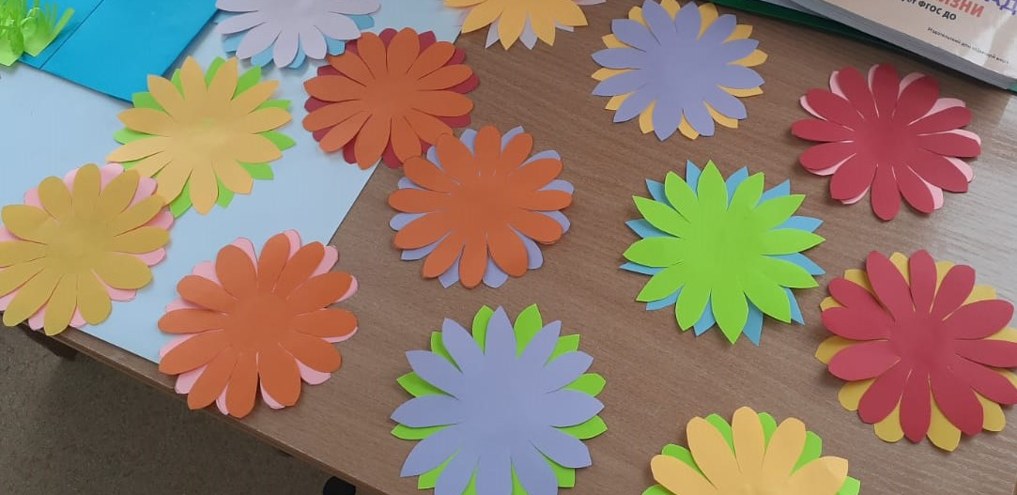
Склеиваем вырезанные из цветной бумаги цветы, а с обратной стороны на клей приклеиваем деревянные шпажки. Серединку цветка украшаем фотографиями детей, также можно использовать фотографии мам или бабушек.

Slide 9
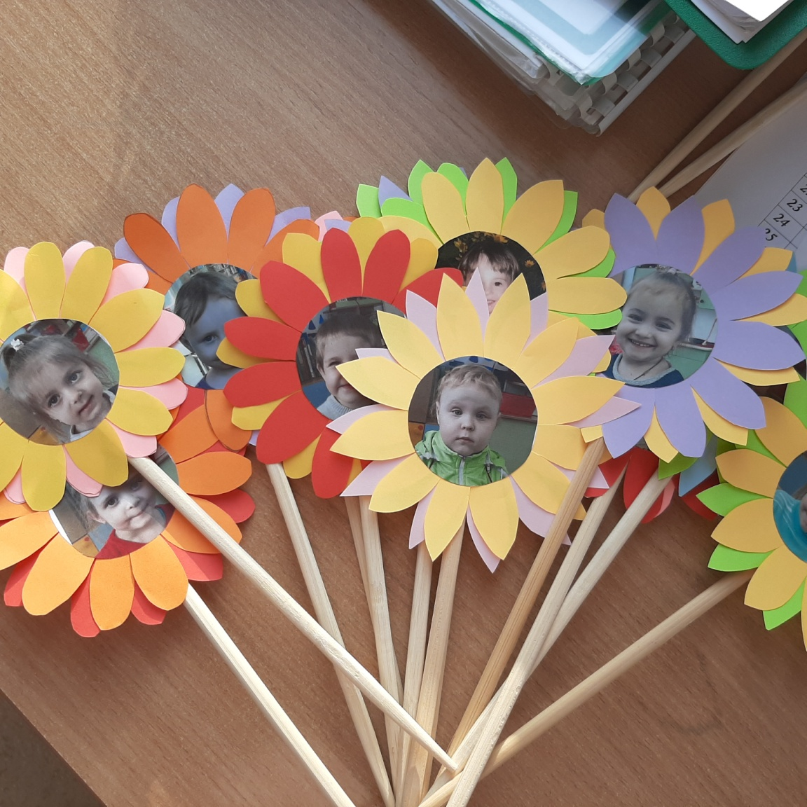

Slide 10
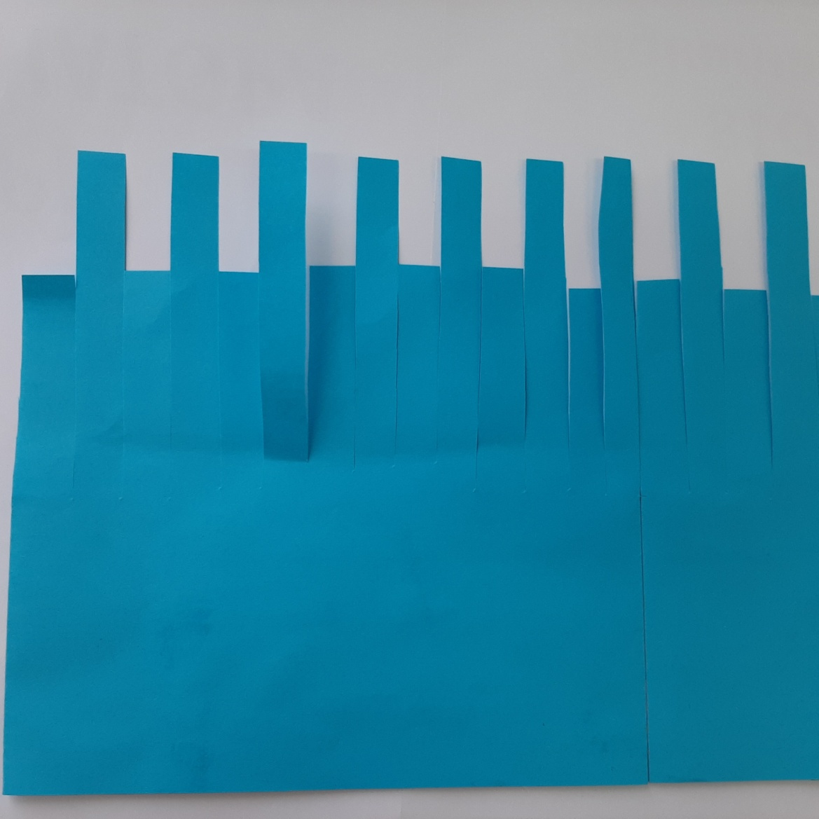
Для корзинки берем цветной лист бумаги формата А4, нарезаем на полоски примерно до середины, полоски режем разной длины.

Slide 11
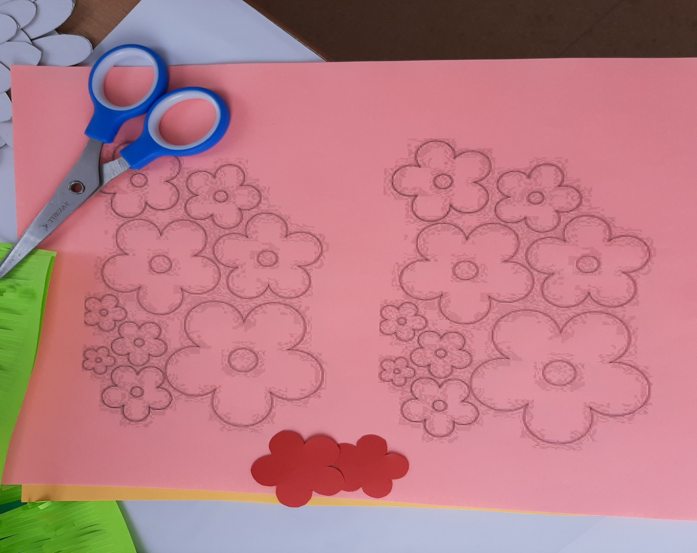
Так же из цветной бумаги, для украшения корзинки, вырезаем цветочки разных размеров.

Slide 12
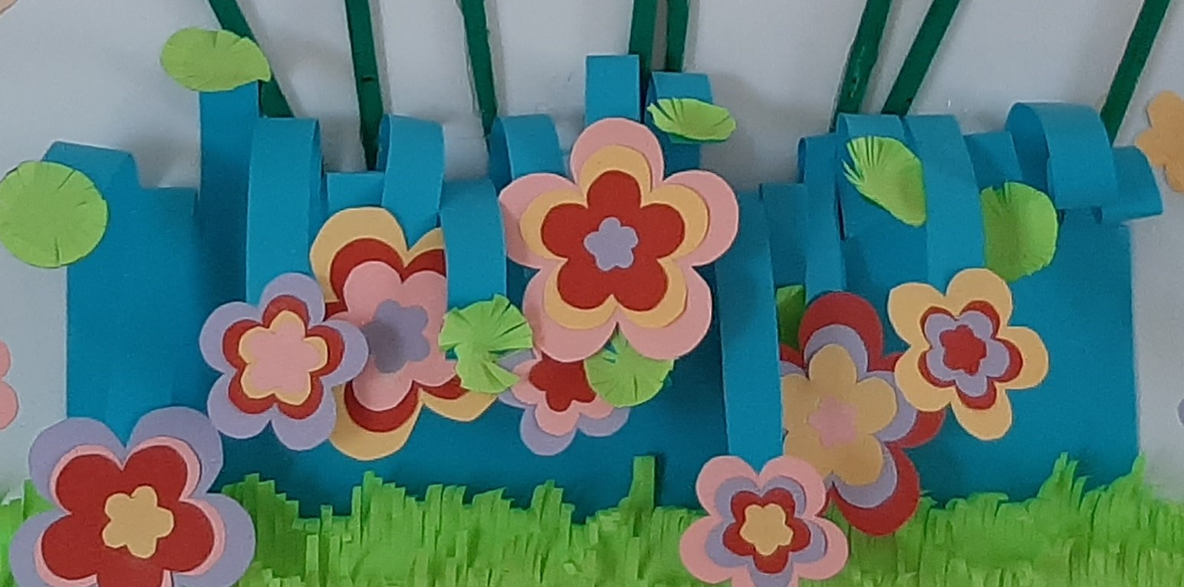

Slide 13
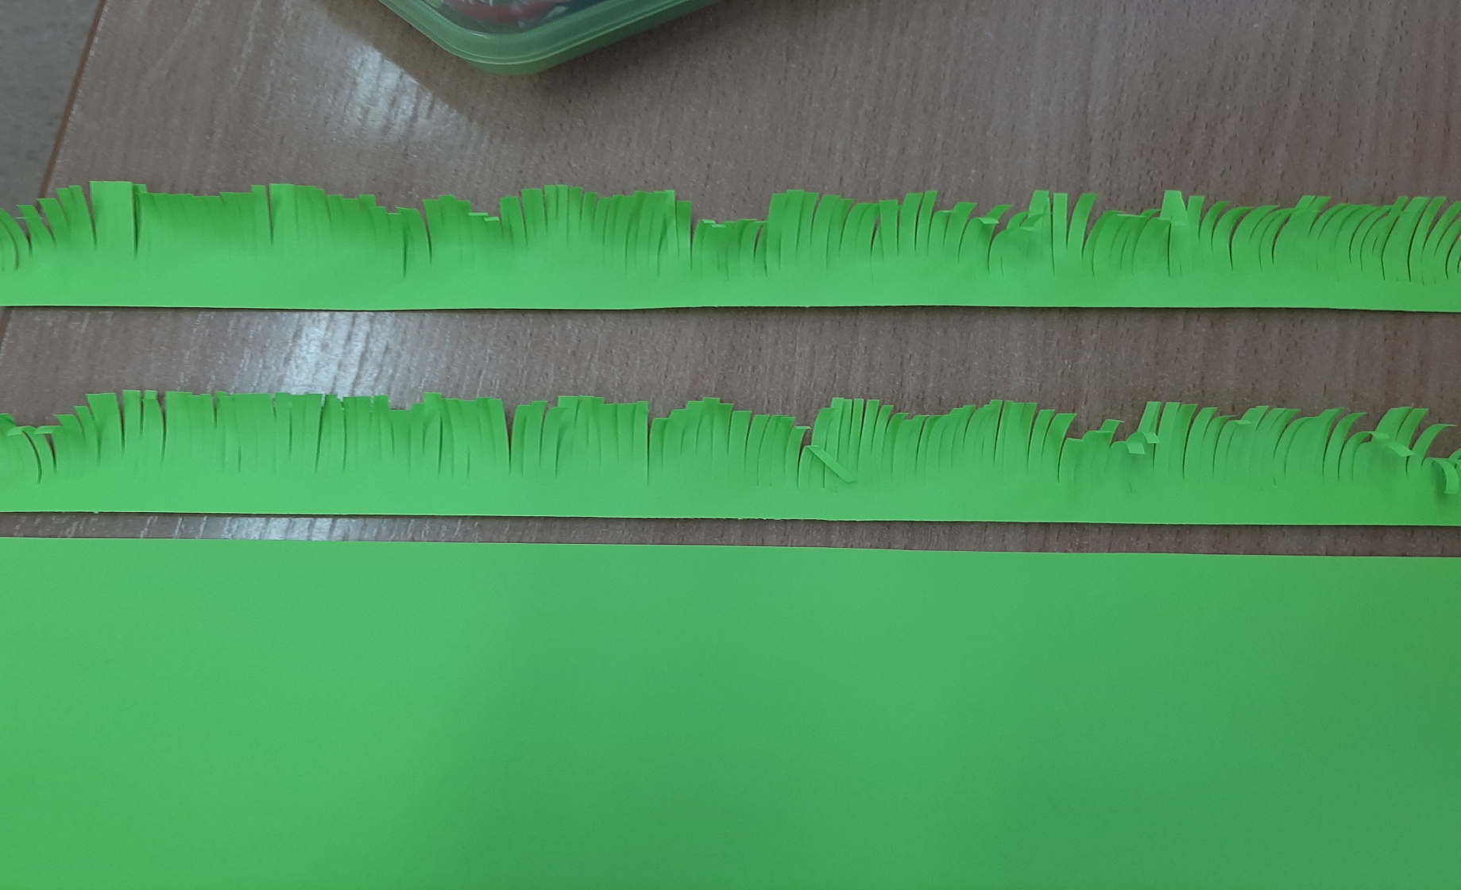
Для травки необходимо нарезать полоски зеленого цвета. Мелко, мелко режем полоски, не дорезая до конца.

Slide 14
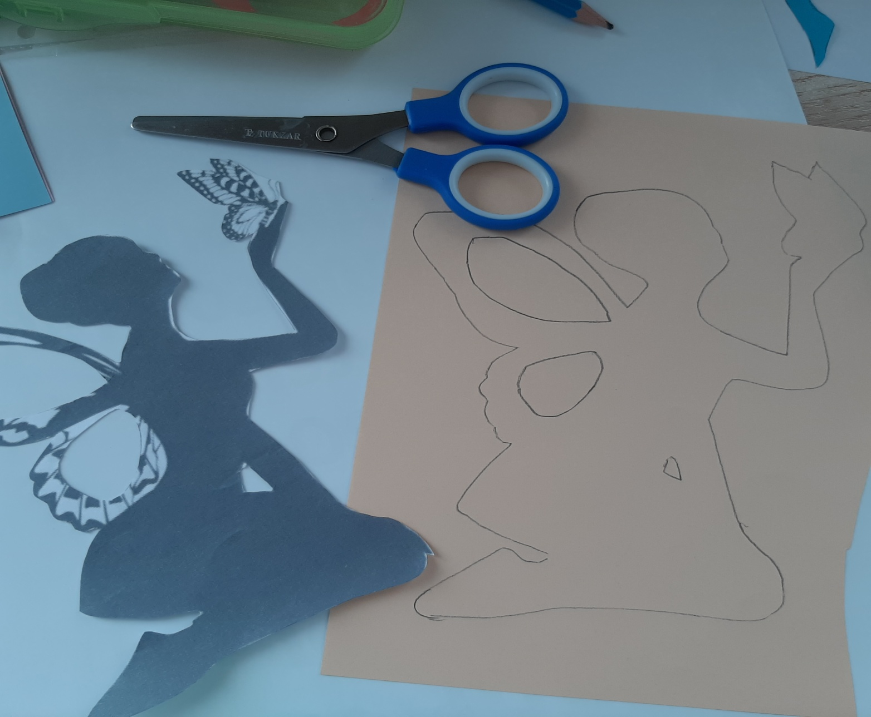
По шаблону обводим и вырезаем фей.

Slide 15
Приклеиваем все заготовки на ватман.

